Slide 1
CHƯƠNG II:
QUY TRÌNH SẢN XUẤT VÀ BẢO VỆ MÔI TRƯỜNG TRONG TRỒNG TRỌT
1. Làm đất và bón phân lót.
2. Gieo trồng cây nông nghiệp.
3. Chăm sóc.
4. Thu hoạch, bảo quản, chế biến.

Slide 2
CHƯƠNG II:
QUY TRÌNH SẢN XUẤT VÀ BẢO VỆ MÔI TRƯỜNG TRONG TRỒNG TRỌT
TIẾT 15 - BÀI 15:
LÀM ĐẤT VÀ BÓN PHÂN LÓT

Slide 3
Tiết 15 - Bài 15 : LÀM ĐẤT VÀ BÓN PHÂN LÓT
I. LÀM ĐẤT NHẰM MỤC ĐÍCH GÌ?

Slide 4
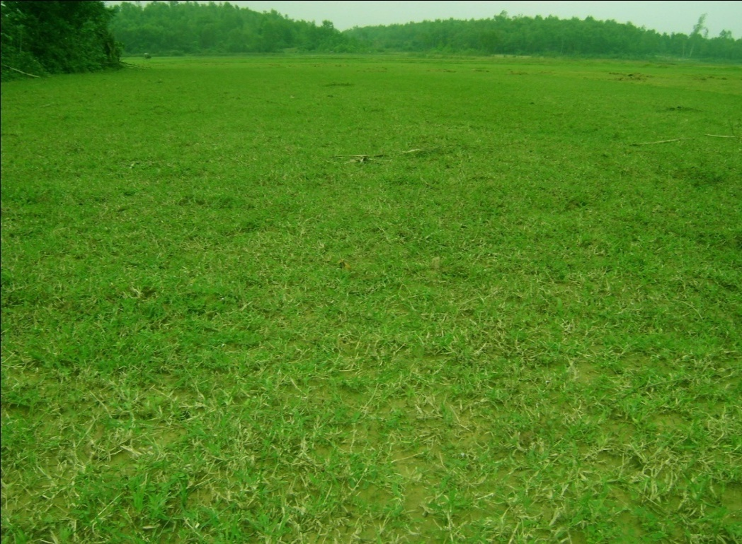
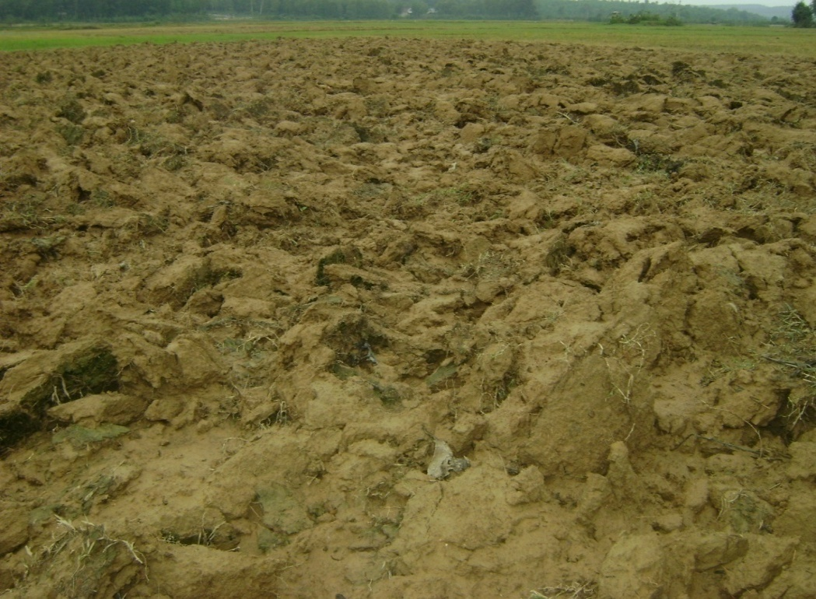
Các em hãy quan sát 2 thửa ruộng sau:
Ruộng chưa được cày.
Ruộng đã được cày.

Slide 5


Ruộng đã được cày.
Ruộng chưa được cày.
Nội dung | Thửa ruộng được cày bừa | Thửa ruộng chưa được cày bừa
Tình hình cỏ dại
Tình trạng đất
Khả năng giữa nước và chất dinh dưỡng
Sâu,bệnh tồn tại

Slide 6


Ruộng đã được cày.
Ruộng chưa được cày.
Nội dung | Thửa ruộng được cày bừa | Thửa ruộng chưa được cày bừa
Tình hình cỏ dại
Tình trạng đất
Khả năng giữa nước và chất dinh dưỡng
Sâu,bệnh tồn tại
Ít
Nhiều
Tơi xốp
Cứng
Tốt
Kém
Ít
Nhiều

Slide 7

Tiết 15 - Bài 15 : LÀM ĐẤT VÀ BÓN PHÂN LÓT
I. LÀM ĐẤT NHẰM MỤC ĐÍCH GÌ?
Làm cho đất tơi xốp.
Tăng khả năng giữ nước, chất dinh dưỡng.
Diệt trừ cỏ dại, mầm mống sâu bệnh.
Tạo điều kiện cho cây sinh trưởng, phát triển tốt.

Slide 8
Tiết 15 - Bài 15 : LÀM ĐẤT VÀ BÓN PHÂN LÓT
I. LÀM ĐẤT NHẰM MỤC ĐÍCH GÌ?
II. CÁC CÔNG VIỆC LÀM ĐẤT:

Slide 9
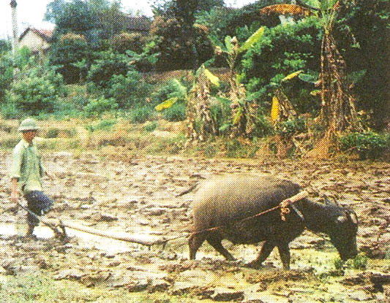
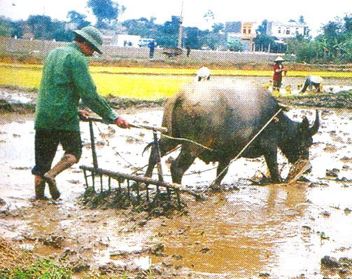
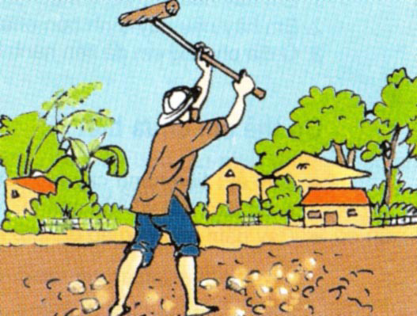
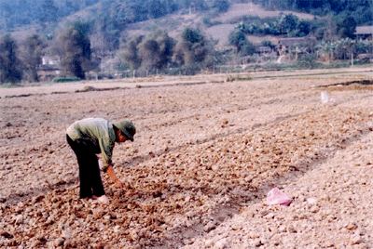

Slide 10
Quan sát tranh kết hợp phần thông tin
trả lời các câu hỏi sau?

Slide 11
CH 1: Nêu tác dụng và yêu cầu kĩ thuật của việc cày đất ?
Cày đất: Là xáo trộn lớp đất mặt ở độ sâu 20-30cm, làm cho đất tơi xốp, thoáng khí, diệt cỏ dại
Lưu ý : Độ sâu cày đất phụ thuộc vào từng loại đất, loại cây trồng.

Slide 12
CH 2: Nêu tác dụng và yêu cầu kĩ thuật của việc bừa và đập đất ?
Làm đất nhỏ, thu gom cỏ dại, trộn đều phân và san phẳng mặt ruộng.

Slide 13
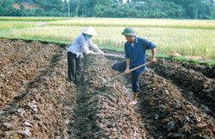
CH 3: Nêu tác dụng và quy trình của việc lên luống ?
Lên luống: dễ chăm sóc, chống ngập úng và tạo tầng đất dày cho cây sinh trưởng và phát triến

Slide 14
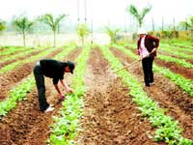
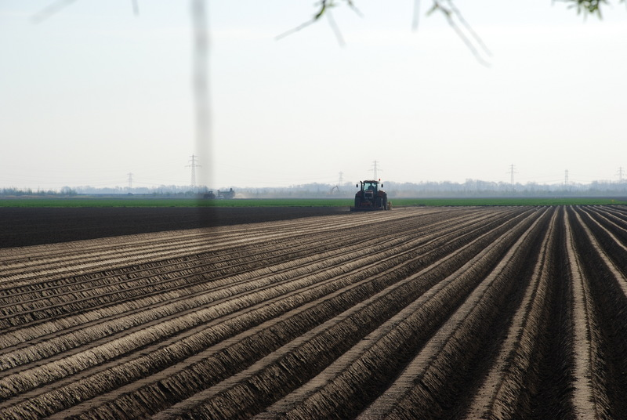
Lên luống được xác định theo quy trình:
- Xác định hướng luống.
- Xác định kích thước luống
- Đánh rãnh, kéo đất tạo luống
- Làm phẳng mặt luống

Slide 15
Trong các cây trồng sau, cây nào cần lên luống ?
- Cây khoai tây
- Cây lúa
- Cây lạc ( đậu phộng)
- Cây rau cải
- Khoai lang

Slide 16
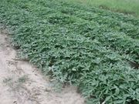
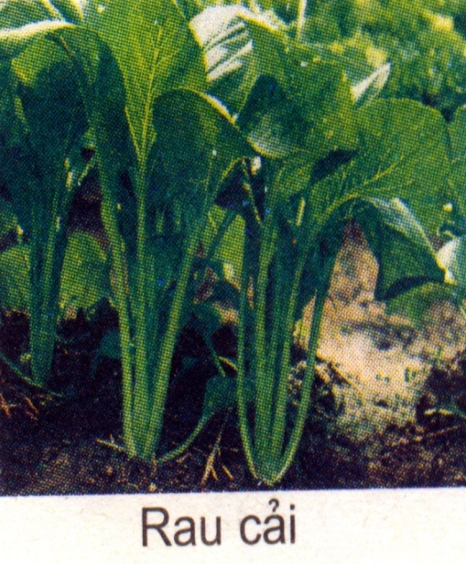
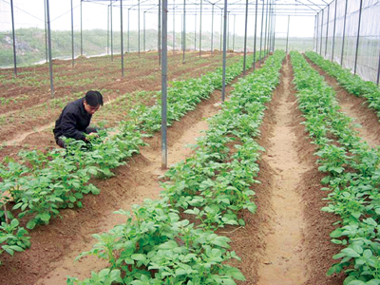
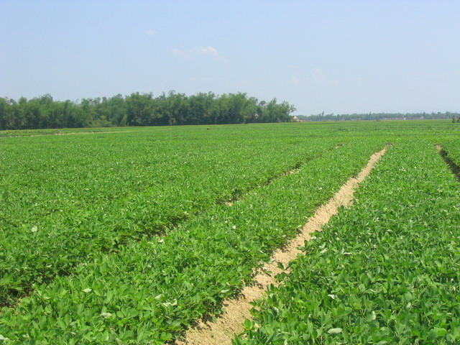
Khoai lang
Rau cải
Khoai tây
Đậu phộng (lạc)

Slide 17
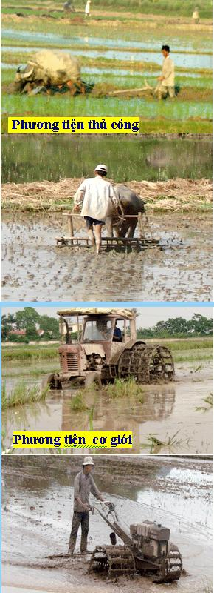
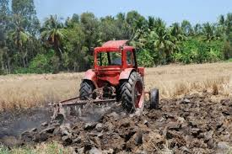
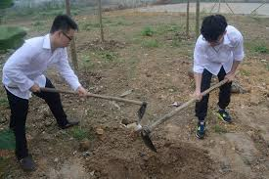

Slide 18
NỘI DUNG
PHƯƠNG TIỆN | THỦ CÔNG | CƠ GIỚI
ƯU ĐIỂM
NHƯỢC ĐIỂM
- Chi phí thấp
- Dụng cụ đơn giản
- Dễ làm
- Làm nhanh
- Ít tốn công
- Cày bừa sâu, cải tạo đất
- Làm chậm
- Tốn công, tốn sức
- Giá thành cao
- Phải có trình độ để điều khiển máy móc phức tạp.

Slide 19
Tiết 15 - Bài 15 : LÀM ĐẤT VÀ BÓN PHÂN LÓT
I. LÀM ĐẤT NHẰM MỤC ĐÍCH GÌ?
II. CÁC CÔNG VIỆC LÀM ĐẤT:
1.Cày đất: Là xáo trộn lớp đất mặt ở độ sâu 20-30cm, làm cho đất tơi xốp, thoáng khí, diệt cỏ dại
2.Bừa và đập đất:Làm đất nhỏ, thu gom cỏ dại, trộn đều phân và san phẳng mặt ruộng.
3.Lên luống: dễ chăm sóc, chống ngập úng và tạo tầng đất dày cho cây sinh trưởng và phát triến

Slide 20
Tiết 15 - Bài 15 : LÀM ĐẤT VÀ BÓN PHÂN LÓT
I. LÀM ĐẤT NHẰM MỤC ĐÍCH GÌ?
II. CÁC CÔNG VIỆC LÀM ĐẤT:
III. BÓN PHÂN LÓT

Slide 21
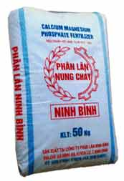
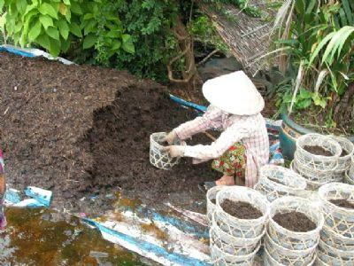
Phân lân
Phân hữu cơ

Slide 22
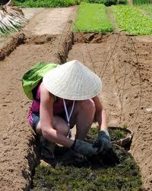
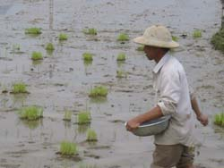
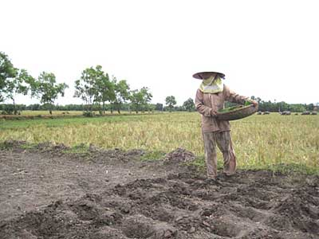
Bón hàng
Bón vãi
Bón hốc

Slide 23
Tiết 15 - Bài 15 : LÀM ĐẤT VÀ BÓN PHÂN LÓT
I. LÀM ĐẤT NHẰM MỤC ĐÍCH GÌ?
II. CÁC CÔNG VIỆC LÀM ĐẤT :
III. BÓN PHÂN LÓT
Sử dụng phân hữu cơ hoặc phân lân để bón lót theo quy trình sau:
-Rải phân lên mặt ruộng hay theo hàng theo hốc
-Cày, bừa hay lấp đất để vùi phân xuống dưới.

Slide 24
Tại sao sau khi bón phân lót xong phải vùi phân xuống đất ngay ?

Slide 25
CỦNG CỐ
Câu 1:
Nối câu ở cột A với câu ở cột B sao cho phù hợp:
Cột A
1.Mục đích làm đất
2.Cày đất
3.Bừa và đập đất
4.Lên luống
Cột B
a.Làm đất nhỏ, thu gom cỏ dại.
b.Dễ thoát nước, dễ chăm sóc.
c. Làm đất tơi xốp, diệt trừ cỏ dại và mầm mống sâu bệnh.
d. Làm đất tơi xốp, thoáng khí, vùi cỏ dại.

Slide 26
CỦNG CỐ
Câu 2: Giải thích câu:
“ Một hòn đất nỏ bằng một giỏ phân”.
- Đất nỏ là đất được phơi nắng sẽ diệt trừ được mầm mống sâu bệnh, khí độc .
- Khi có nước đất tơi xốp.

Slide 27
EM CÓ BIẾT
Cày ải: Tiến hành cày khi đất còn ẩm, sau đó đất được phơi khô. Khi tháo nước vào, đất vỡ vụn nhanh.
Cày dầm: thường áp dụng ở nơi đất trũng, nước không tháo cạn được.

Slide 28
CỦNG CỐ
Câu 3: Cày ải, cày dầm cách nào tốt hơn?
Em hãy giải thích câu: Cày ải hơn rải phân?

Slide 29
CỦNG CỐ
Cày đất
Mục đích
Các công việc làm đất
Bừa và đập đất
Làm đất bón phân
Lên luống
Bón phân lót
Lọai phân
Quy trình

Slide 30

DẶN DÒ:
Học bài trong vở, trả lời các câu hỏi SGK.
Xem trước bài 16: Gieo trồng cây nông nghiệp.

Slide 31

TRÂN TRỌNG CẢM ƠN

